Slide 1
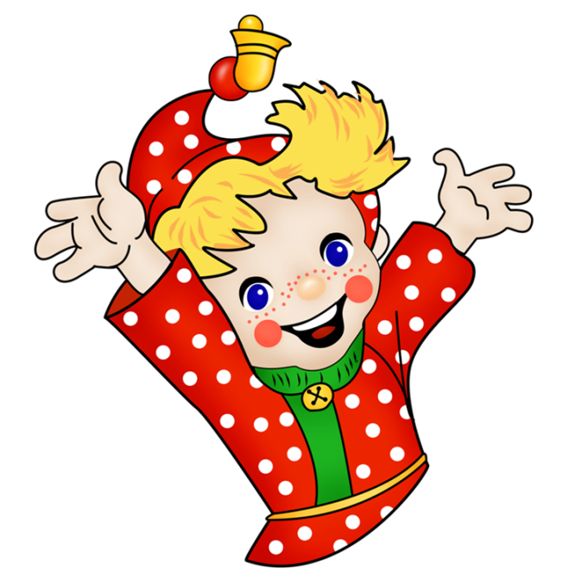
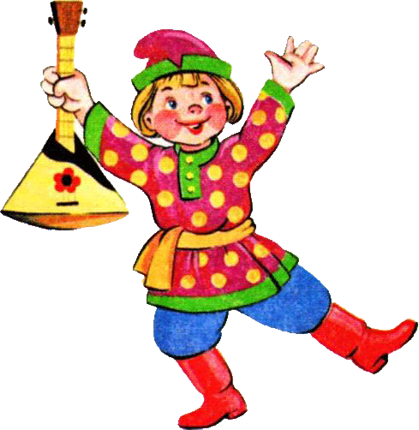
Муниципальное бюджетное образовательное учреждение детский сад № 5 «Родничок» комбинированного вида с. Сарыг-Сеп
Занимательные игры № 4
с детьми от 1,5 до 3 лет
Педагог-психолог
I квалификационной категории
Арчумаева Валентина .Геннадьевна

Slide 2



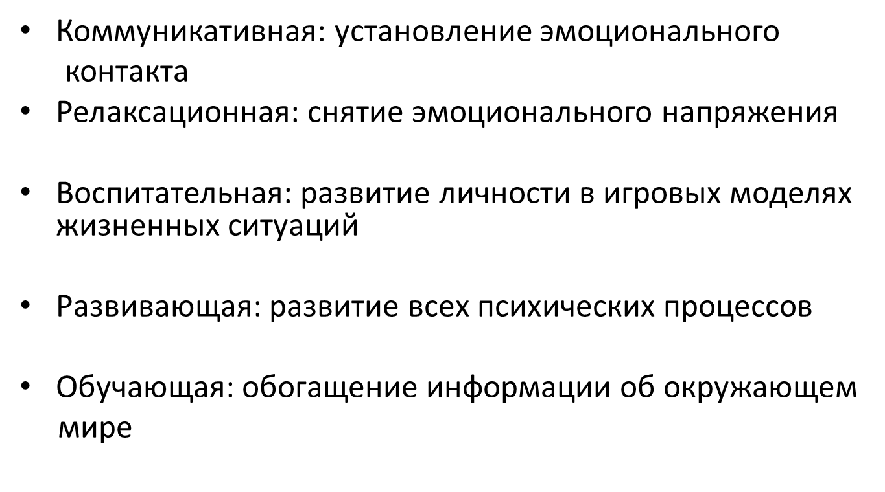
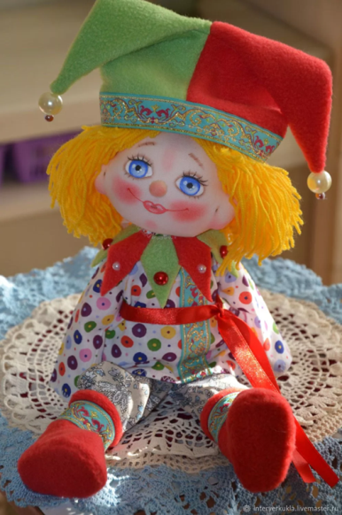

Slide 3


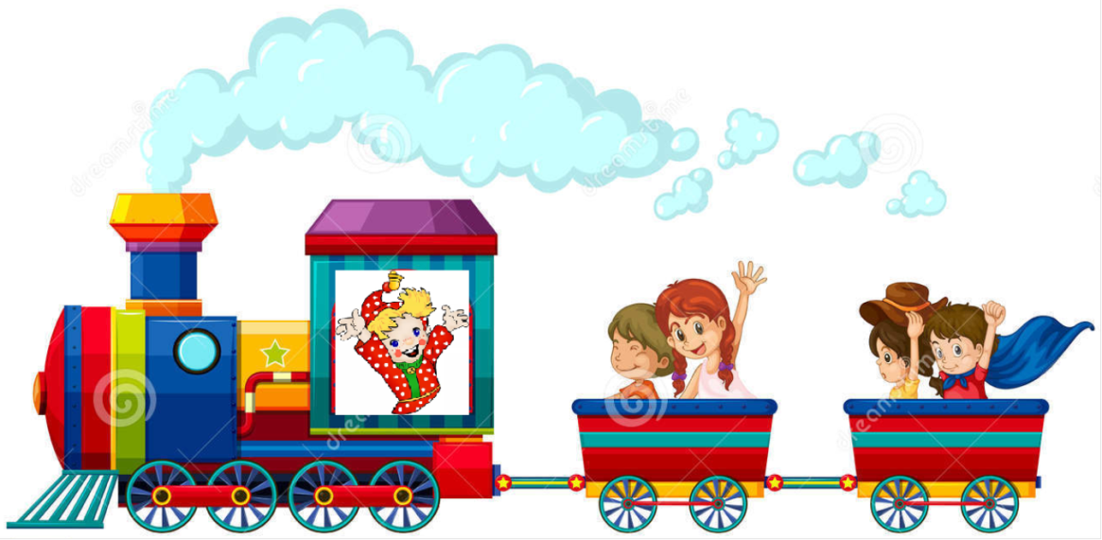
Взрослый: (сынок или дочка) к нам в гости едет веселый Петрушка.
«Петрушка» обращается к ребенку:
- Здравствуй, ____имя___! Я - веселая игрушка, а зовут меня...___Петрушка____
- Правильно, угадал! Наверное, ты меня ждал? Ну, тогда давай играть и веселиться! И на моем паровозе прокатиться?

Slide 4

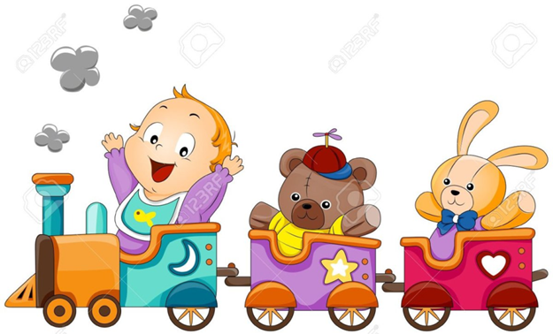
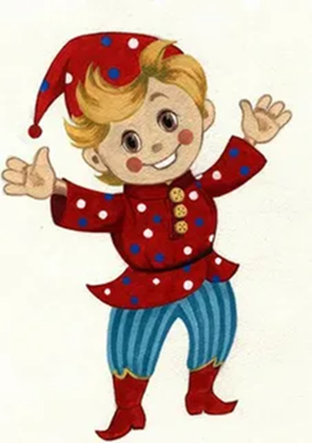
Паровоз, паровоз, маленький блестящий,
Он вагоны повез ,будто настоящий.
Кто едет в поезде?
Плюшевые мишки, зайки пушистые,
Кошки да мартышки!
Вот мы и приехали в страну игр и развлечений! Давайте поиграем с нашими ручками и ножками. «Ой, а где же ваши ручки»? Спрятались?

Slide 5
Где же, где же наши ручки? Где же наши ручки? Где же, где же наши ручки? Нету наших ручек! Вот, вот наши ручки! Вот наши ручки! Пляшут, пляшут наши ручки! Пляшут наши ручки! Где же, где же наши ножки? Где же наши ножки? Где же, где же наши ножки? Нету наших ножек! Вот, вот наши ножки! Вот наши ножки! Пляшут, пляшут наши ножки! Пляшут наши ножки! Где же, где же наши детки? Где же наши дет^.и? Где же, где же наши детки? Нету наших деток! Вот, вот наши детки! Вот наши детки! Пляшут, пляшут наши детки! Пляшут наши детки! | Разводят руками, удивленно смотрят друг на друга. Прячут руки за спину. Поворачивают ладошки тыльной стороной вверх-вниз. Ритмично машут ладошками перед собой. Разводят руками, удивленно смотрят друг на друга. Садятся на корточки. Ритмично хлопают ладошками по ногам. Ритмично топают ногами. Разводят руками, удивленно смотрят друг на друга. Прячут лицо в ладошки. Открывают лицо, улыбаются, покачивают головой. Пританцовывая, поворачи­ваются вокруг себя.

Slide 6

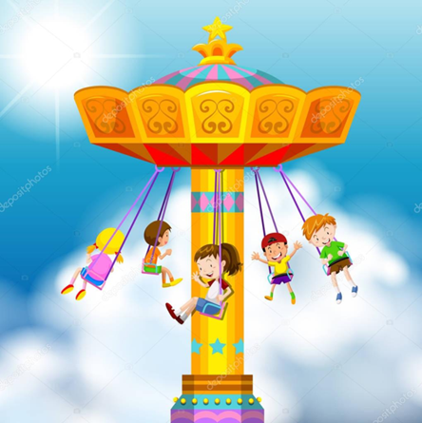
- Ура! Нашлись наши детки! Вам мои игры еще не на­доели? Тогда всё на карусели! А у вас есть билеты?
Получи­те: девочки-желтые, мальчики — синие.
Дети самостоя­тельно прикрепляют прищепки на одежду. «Петрушка» об­ращается к ребенку с вопросами: «Какого цвета у тебя билет? Почему?»
Дети отвечают:
- У меня желтый билетик, потому что я девочка.
— У меня синий билетик, потому что я мальчик. «Петрушка» показывает «карусель»

Slide 7

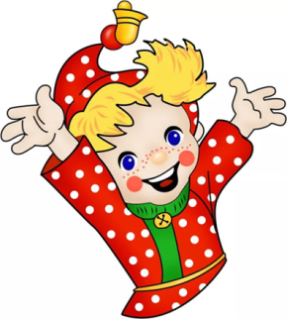
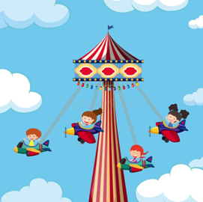

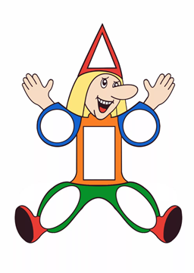
«Петрушка» рассказывает потешку
Еле-еле, еле-еле,
завертелись карусели,
А потом, потом, потом,
Все бегом, бегом, бегом!
Тише, тише, не спешите,
Карусель остановите!
Раз, два, раз, два!
Закружилась голова!

Slide 8


Спасибо, и до встречи!

